Slide 1
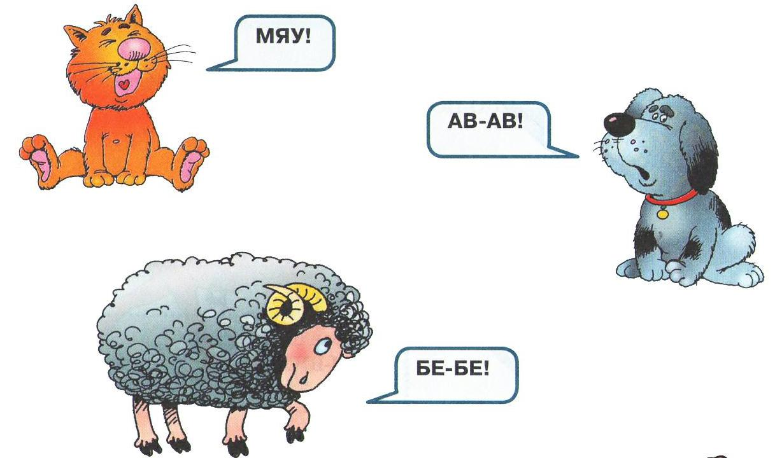
Игра «Угадай, кто говорит»
Учитель-дефектолог: Кирченкова Е.А.
2015 год

Slide 2
?

Slide 3
?

Slide 4
?

Slide 5
?

Slide 6
?

